Slide 1
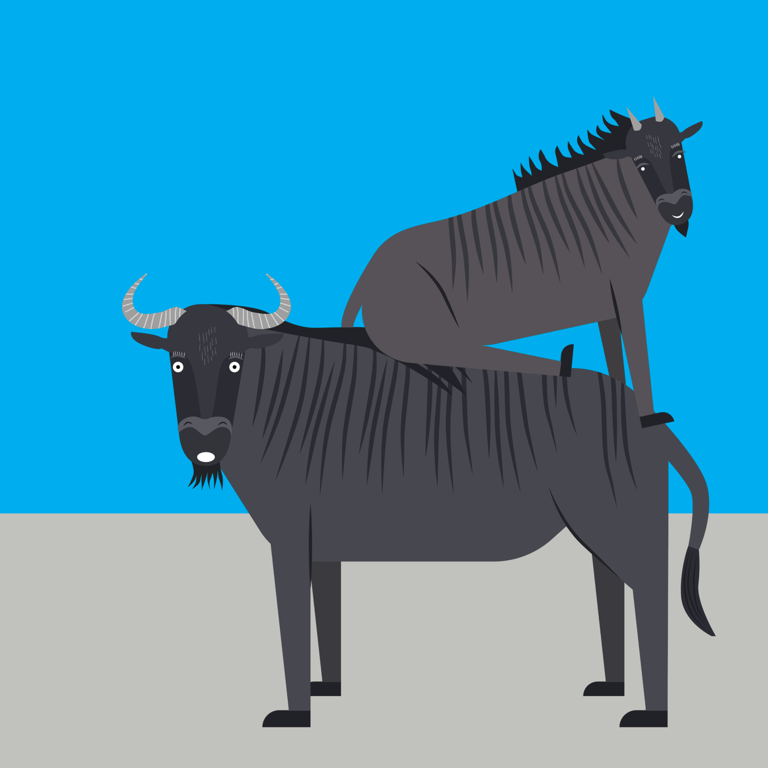
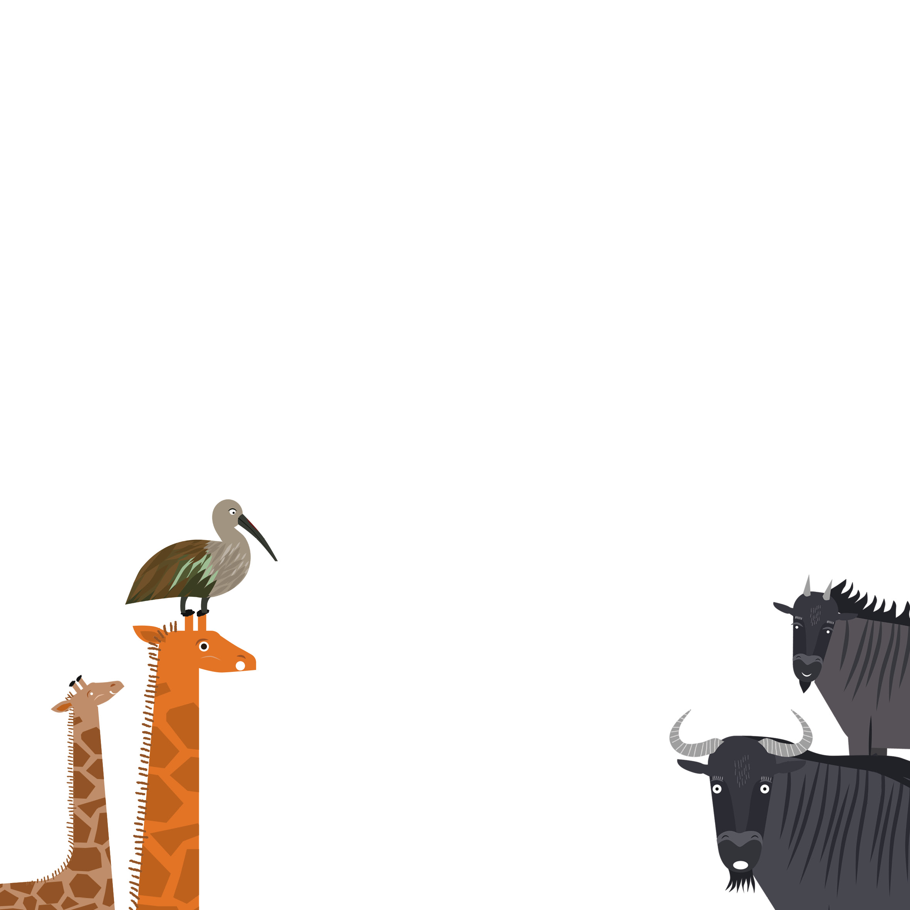
你好
孩子
Diane Awerbuck
Demi-Sue Meyer
Christian Jaggers

Slide 2
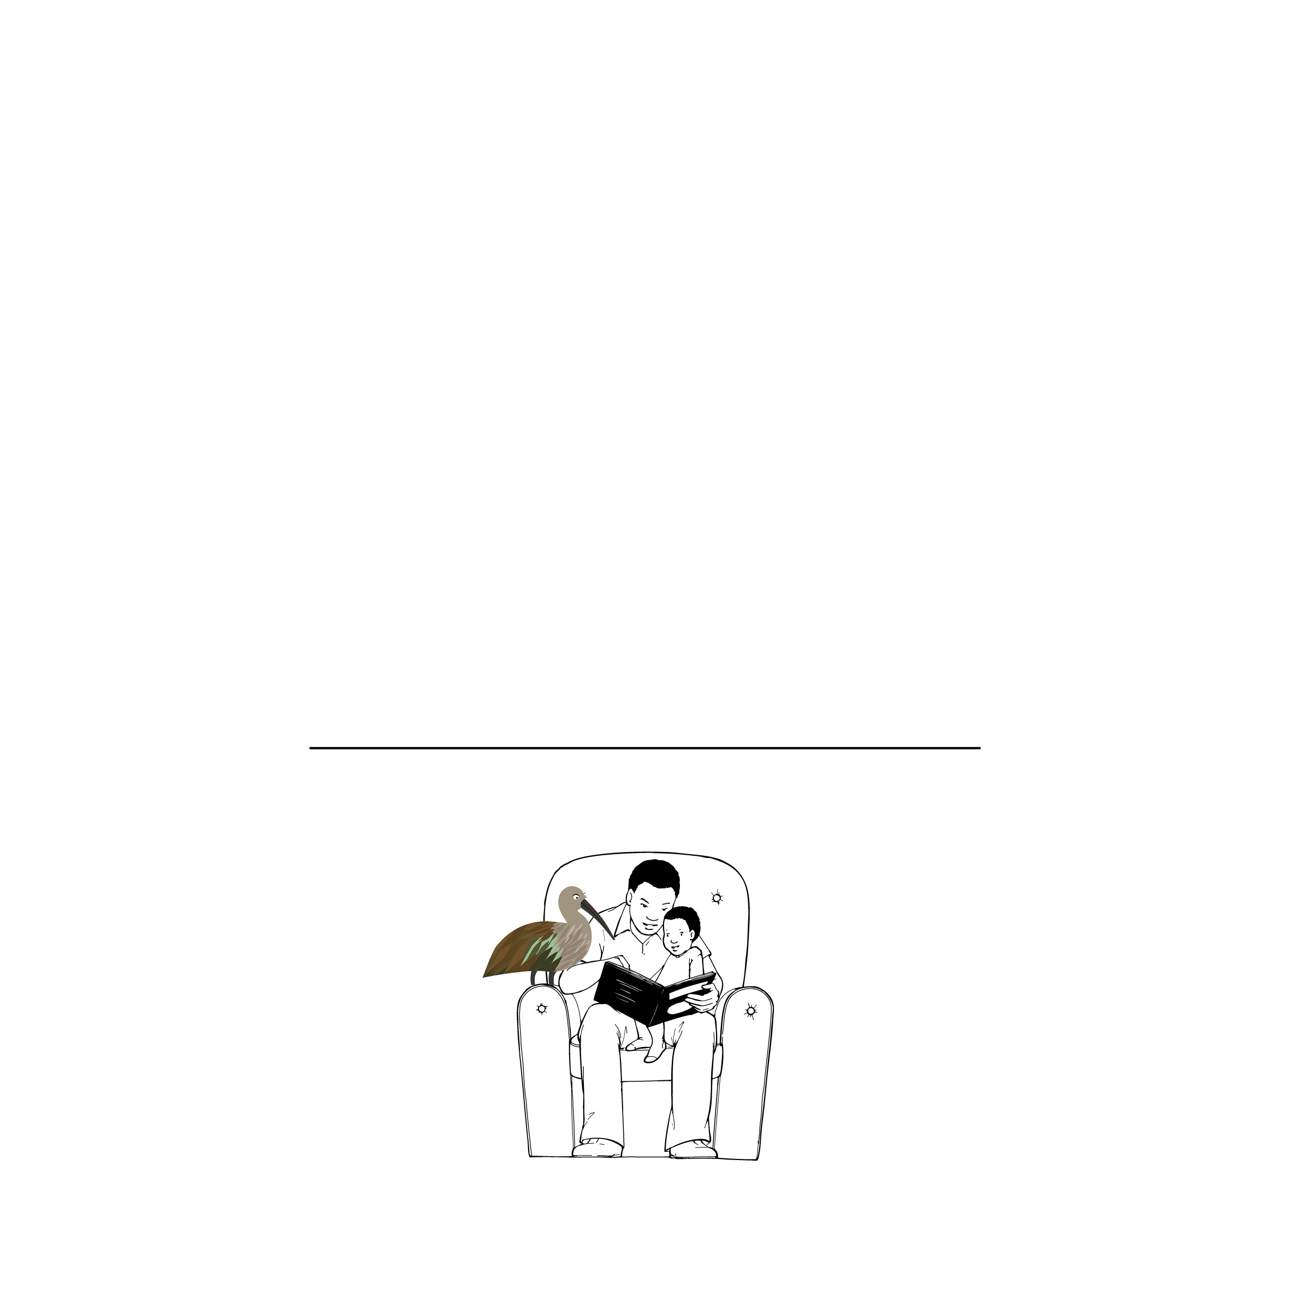
你好
孩子
这本书属于

Slide 3

注：这些词都是“你好”的意思。
Sawubona!
Molweni!
Hallo!
Lotjhani!
Avuxeni!
Dumelang!

Slide 4

Diane Awerbuck·Demi-Sue Meyer·Christian Jaggers
你好
孩子

Slide 5

我的孩子在哪？

Slide 6

你好！

Slide 7
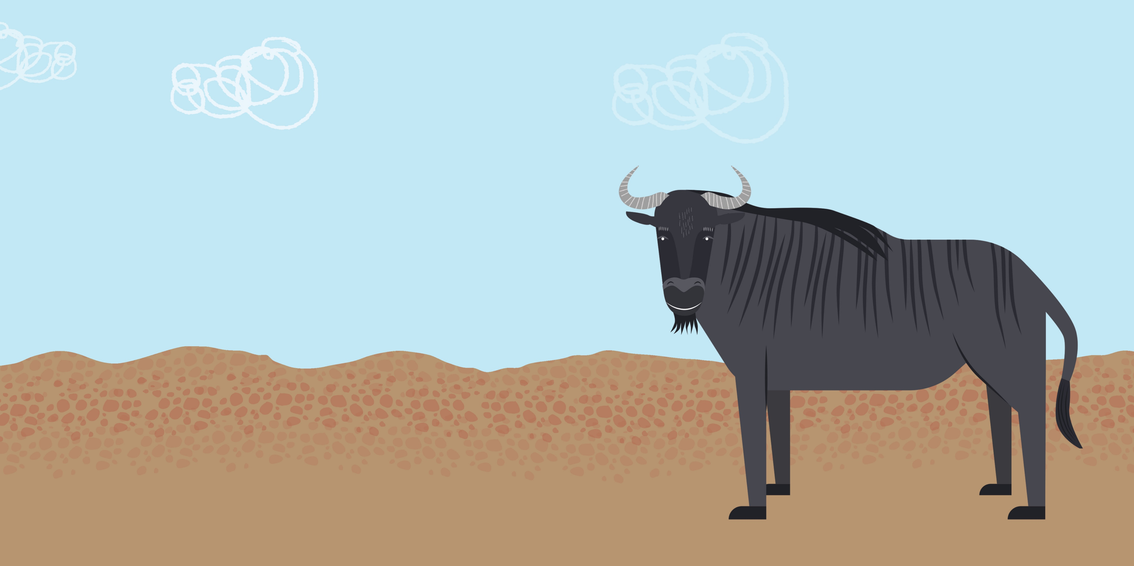
我的孩子在哪？

Slide 8
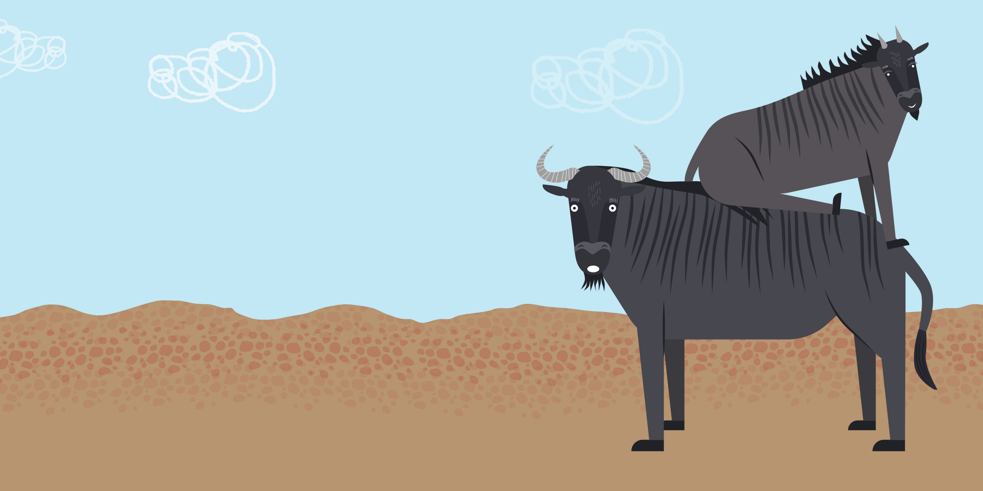
你好！

Slide 9

我的孩子在哪？

Slide 10

你好！

Slide 11
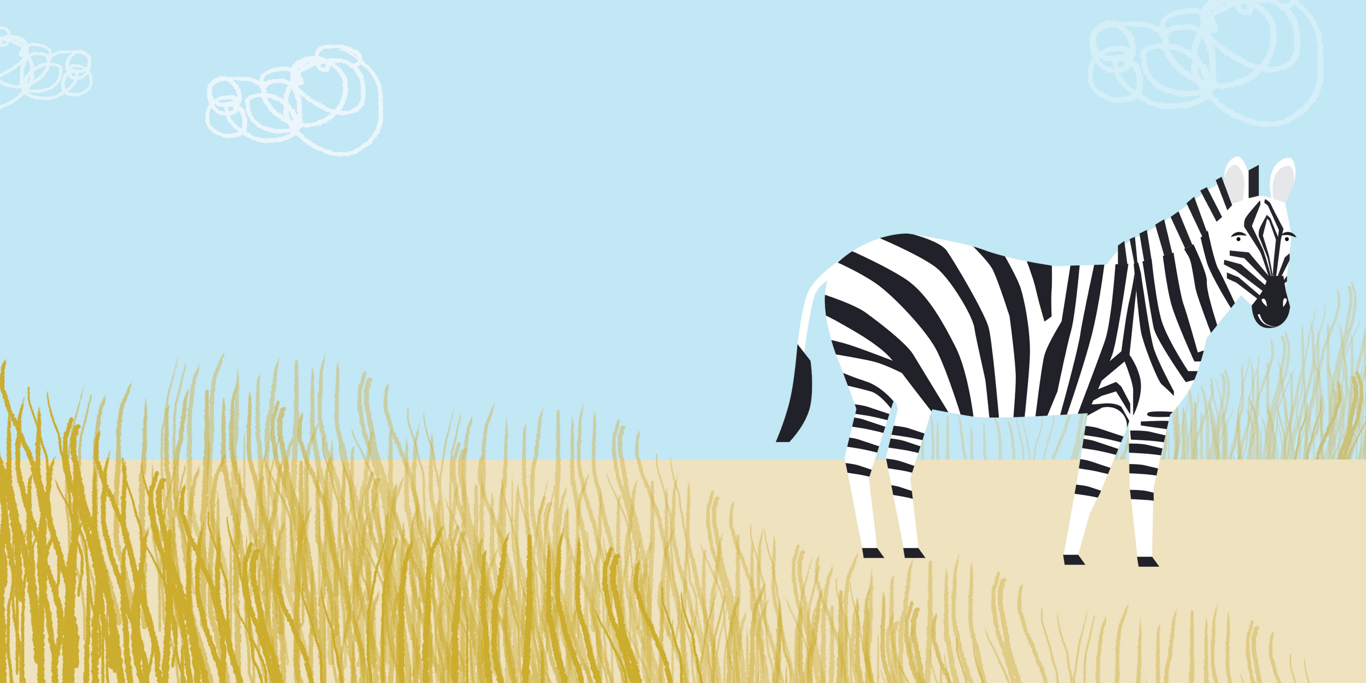
我的孩子在哪？

Slide 12
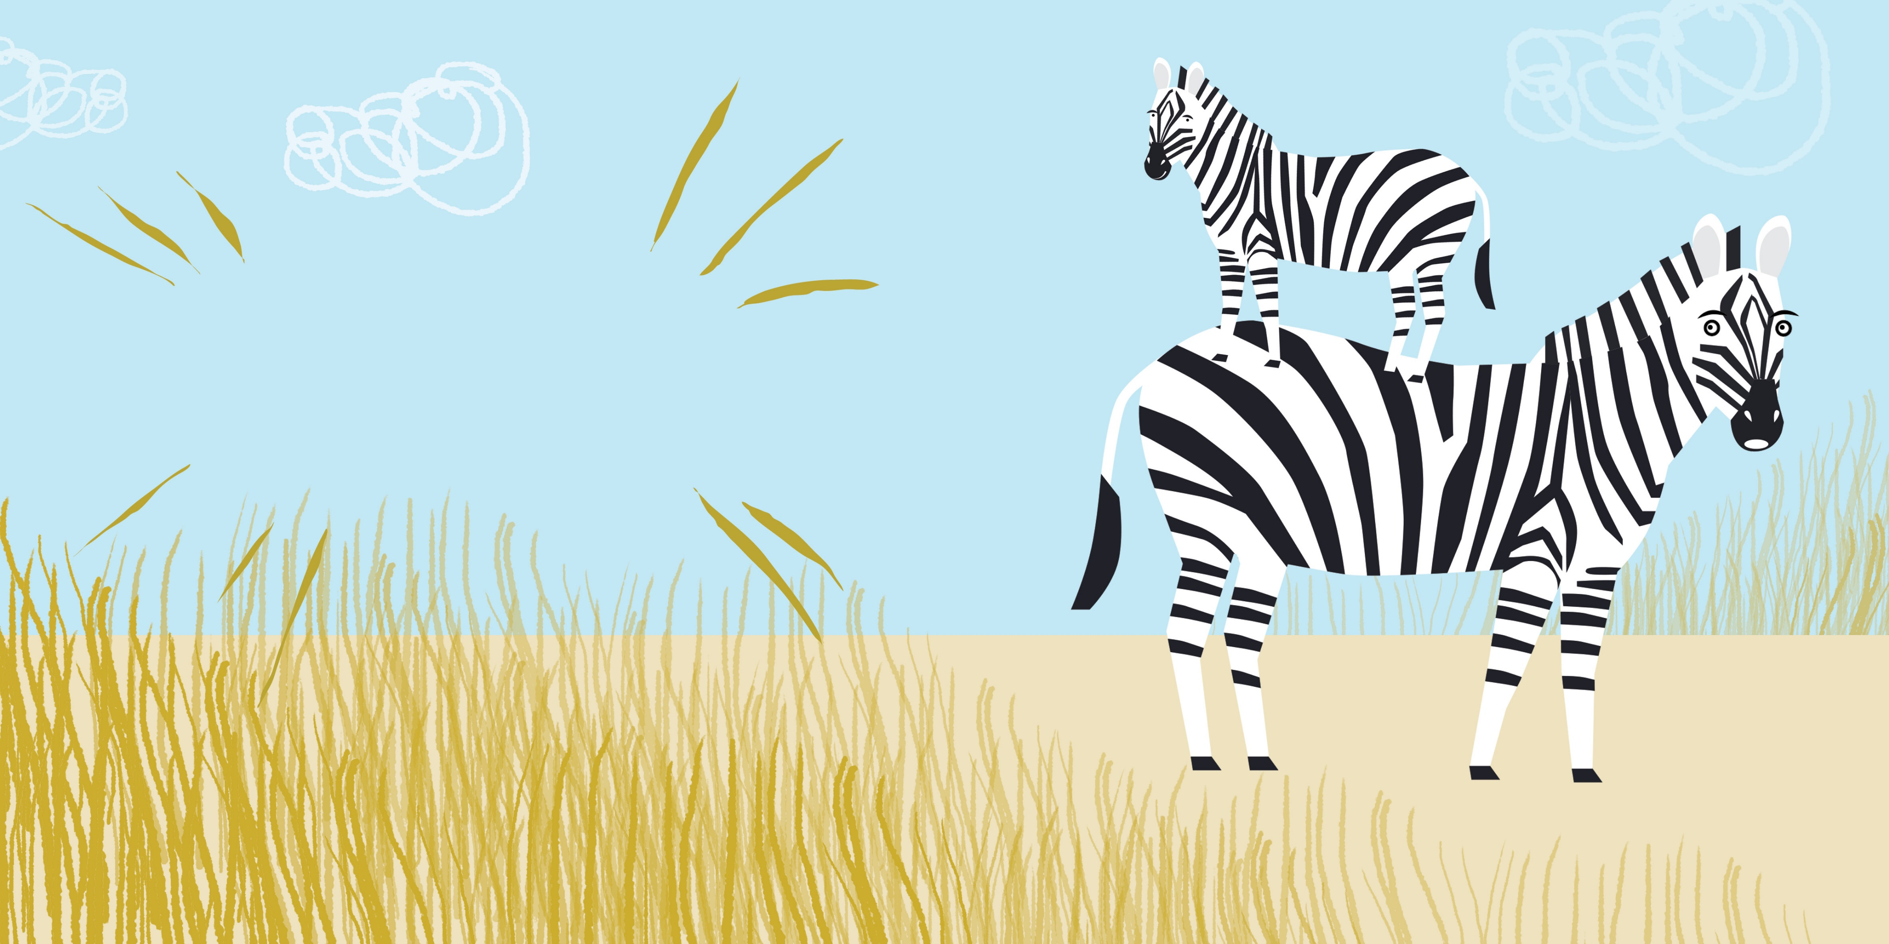
你好！

Slide 13
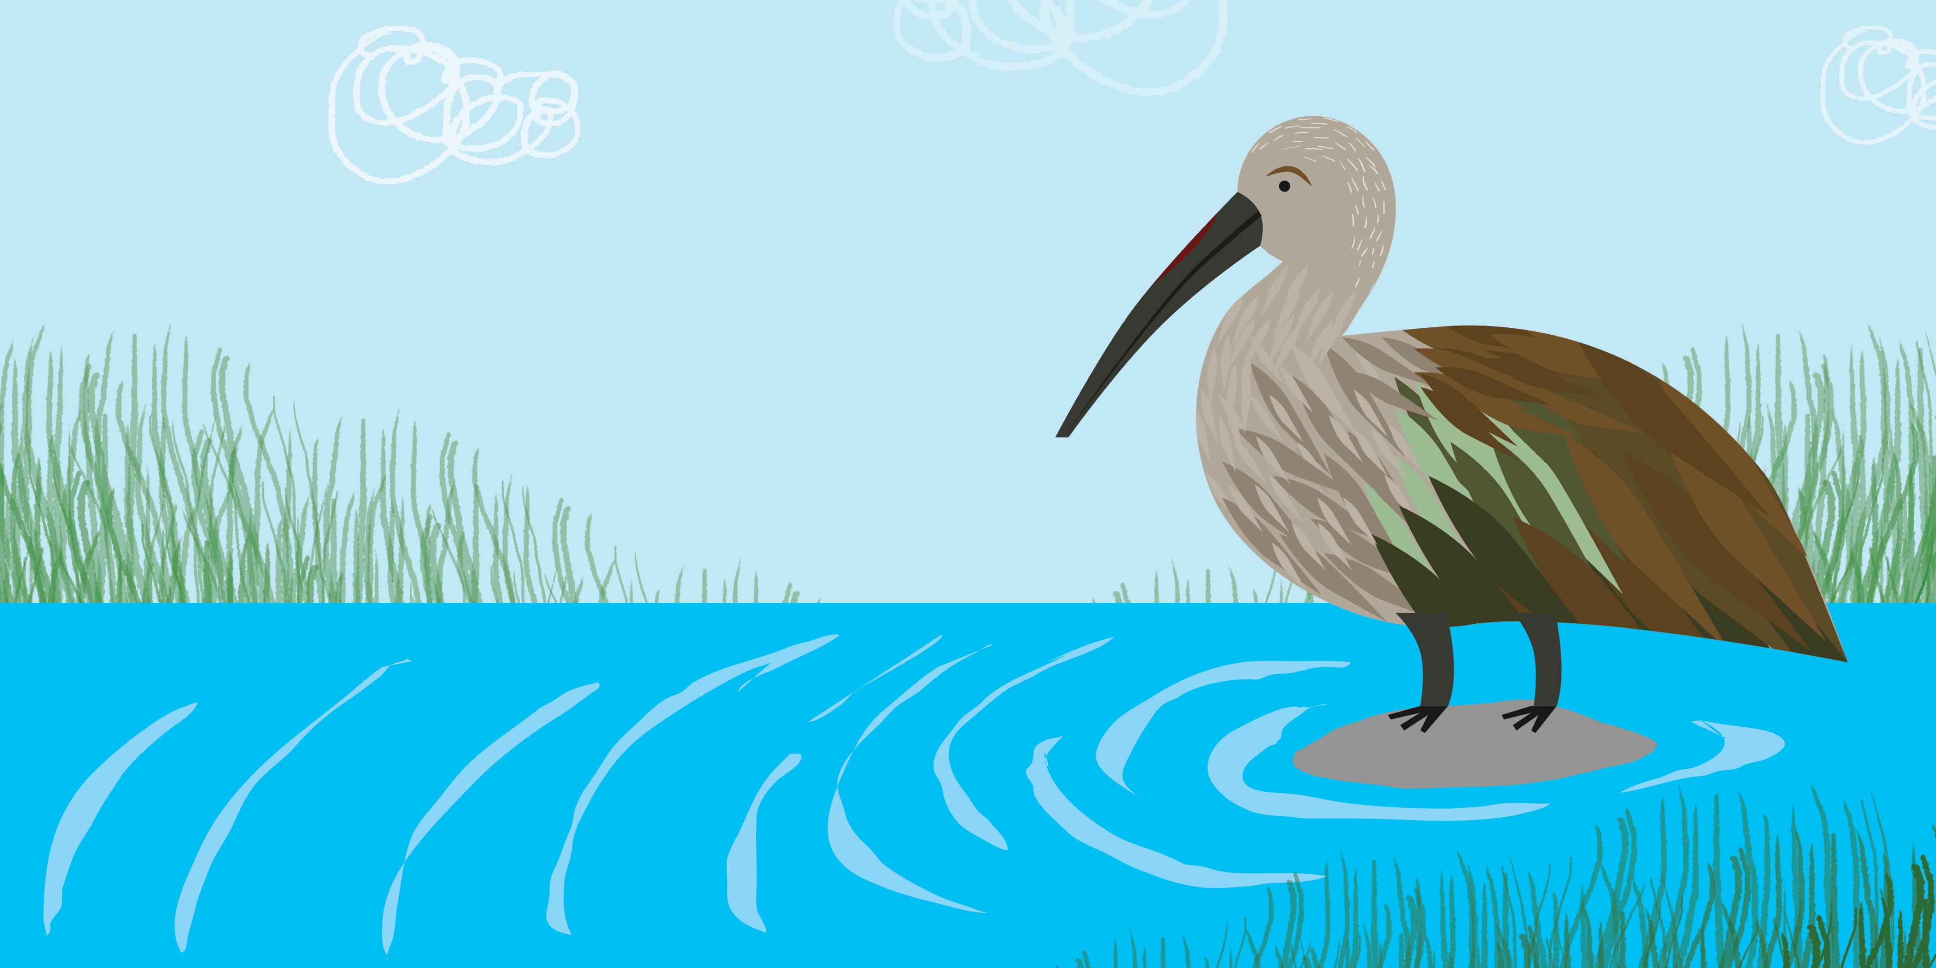
我的孩子在哪？

Slide 14

你好！

Slide 15
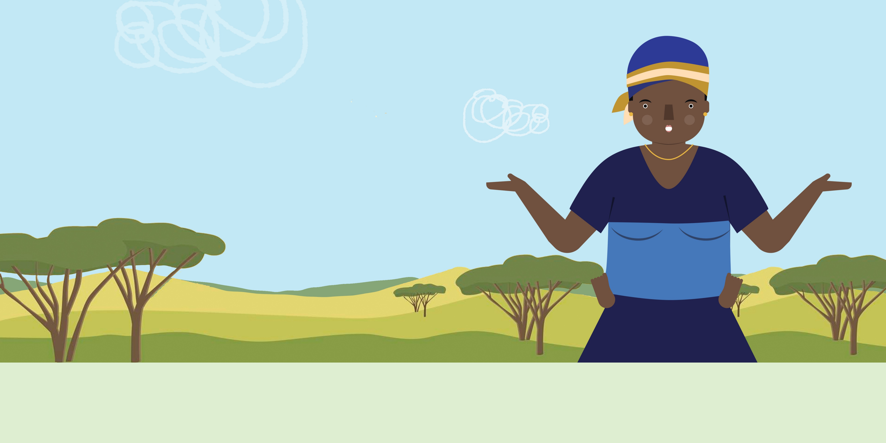
我的孩子在哪？

Slide 16
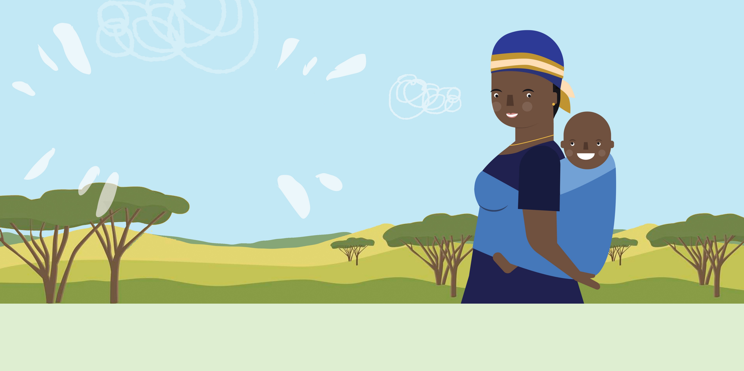
你好！

Slide 17

注：这些词都是“你好”的意思。
Sawubona!
Molweni!
Lotjhani!
Hallo!
Dumelang!
Avuxeni!

